Slide 1
台南應用科技大學 愛唱社
109學年度 第二學期
期初社員大會
社 長：曾怡雪
副 社 長：何佳陽

Slide 2
台南應用科技大學 愛唱社
社團規章

Slide 3
台南應用科技大學 愛唱社
《社團規章》
本學期愛唱社社費600元。
拿到社員衣後，請於每次社課穿著社員衣。
社費需於3/24前繳交完畢。
社課15:30前未到視同曠課(2堂)。
社課未到4次(8堂社課)、未繳交社費，不予學生活動護照蓋章。
上課請勿使用手機。
請假或發生特殊情形時，請提前告知組長或是正副社長。

Slide 4
社課執行對照表
時間 | 社課名稱
03/03(三) | 好久不見一起song
03/10(三) | 欸我要跟你一組啦
03/17(三) | 就愛唱社歌 skr
03/24(三) | 朋友一生一起song
03/31(三) | 老師我不會song
04/07(三) | sing秀來show
04/14(三) | 期中考前一週，社團活動停止一次
04/21(三) | 期中考週，社團活動停止一次
04/28(三) | 聯合國 sing帝國
05/05(三) | 愛唱天使轉圈圈
05/12(三) | 嗚啦啦 大舞台大享受
05/19(三) | 台上十年功 台下發動愛唱功
05/26(三) | 愛唱人崛起
06/02(三) | 一日愛唱終身愛唱

Slide 5
台南應用科技大學 愛唱社
109學年度 第二學期 公開徵信

Slide 6
台南應用科技大學 愛唱社
109學年度 第一學期 學期結算
科目 | 項目 | 金額
收 入 | 108-2移轉 | 40,873
 | 社費收入 | 41,000
 | 「音為有你再一起」愛唱週 | 7,629
 | «聲冤之路-眾聲的戒律»幹部訓練 | 15,000
 | 悅光季VIII 之 Trick or treat SING 驚膽戰 歌唱比賽 | 35,400
 | 110年寒假服務營隊 遺動世界Sing聲跡 | 28,600
 | 存簿利息 | 40
收入合計 |  | 168,542

Slide 7
台南應用科技大學 愛唱社
109學年度 第一學期 學期結算
科目 | 項目 | 金額
支 出 | 「音為有你再一起」愛唱週 | 7,679
 | «聲冤之路-眾聲的戒律»幹部訓練 | 27,197
 | 悅光季VIII 之 Trick or treat SING 驚膽戰 歌唱比賽 | 35,500
 | 110年寒假服務營隊 遺動世界Sing聲跡 | 28,932
支出合計 |  | 99,308

Slide 8
台南應用科技大學 愛唱社
109學年度 第一學期 學期結算
科目 | 項目 | 金額
支 出 | 美宣支出 | 1,717
 | 文書支出 | 124
 | 材料費支出 | 6,324
 | 其他支出 | 42,072
 | 預備金 | 0
 | 講師費 | 5,500
 | 收入合計 | 168,542
 | 支出合計 | 155,045
支出收入相抵 |  | 13,497

Slide 9
台南應用科技大學 愛唱社
109學年度 第二學期 學期預算
科目 | 項目 | 金額 | 備註
收 入 | 109-1移轉 | 28,011
 | 社費收入 | 48,000 | 600(元)×80(人)=48000元
 | TRIPLE S 成果發表會 | 20,000 | 擬學輔經費輔助20000元
 | 110年暑假社會服務營隊 | 40,000 | 擬學輔經費補助40000元
收入合計 |  | 136,011

Slide 10
台南應用科技大學 愛唱社
109學年度第二學期 學期預算
科目 | 項目 | 金額 | 備註
支 出 | TRIPLE S 成果發表會 | 34,300 | 燈光音響組用費18,000元 文書費3,500元；美宣費8,000元 活動費1,600元；餐費2,000元 雜支1,200元
 | 110年暑假社會服務營隊 | 45,700 | 交通費20,000元；保險費用2,200元 美宣費4,300元；文書費2,300元 活動教材費3,800元；餐費12,000元 雜費支出1,100元
支出合計 |  |  | 80,000

Slide 11
台南應用科技大學 愛唱社
109學年度第二學期 學期預算
科目 | 項目 | 金額 | 備註
支 出 | TRIPLE S 成果發表會 | 34,300 | 燈光音響組用費18,000元 文書費3,500元；美宣費8,000元 活動費1,600元；餐費2,000元 雜支1,200元
 | 110年暑假社會服務營隊 | 45,700 | 交通費20,000元；保險費用2,200元 美宣費4,300元；文書費2,300元 活動教材費3,800元；餐費12,000元 雜費支出1,100元
支出合計 |  |  | 80,000

Slide 12
台南應用科技大學 愛唱社
109學年度 辦理活動

Slide 13
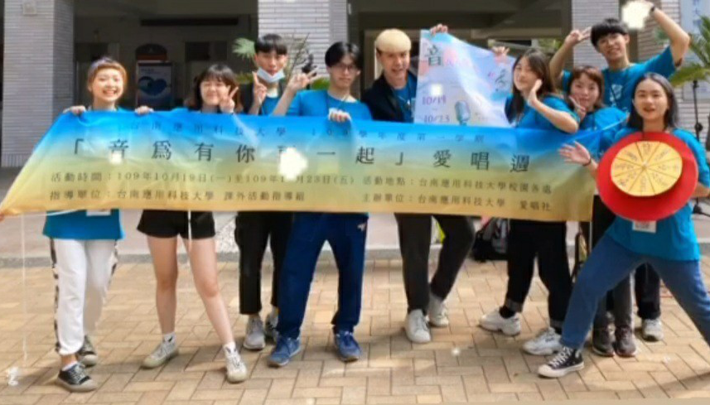
「音為有你再一起」愛唱週

Slide 14
«聲冤之路-眾聲的戒律» 幹部訓練

Slide 15
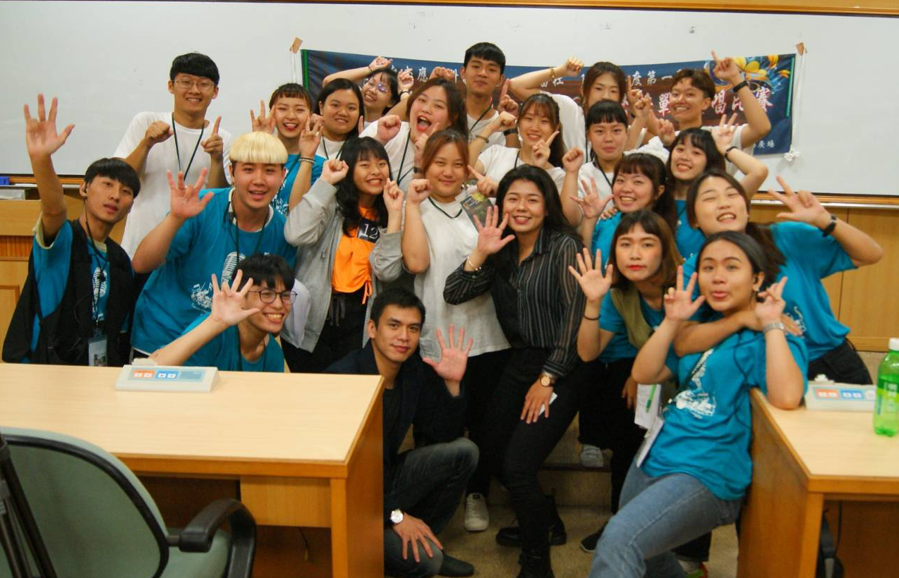
悅光季VIII之Trick or treat SING驚膽戰

Slide 16
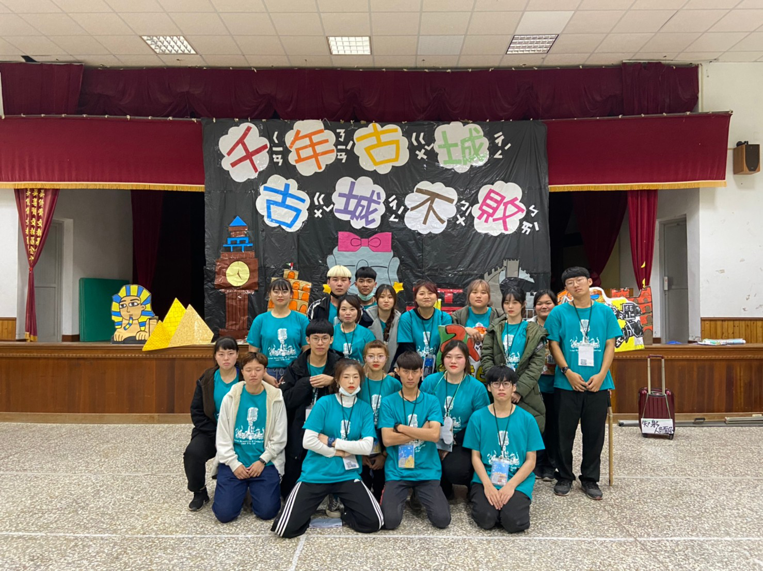
寒假營隊 遺動世界Sing聲跡

Slide 17
台南應用科技大學 愛唱社
109學年度 待辦理活動

Slide 18
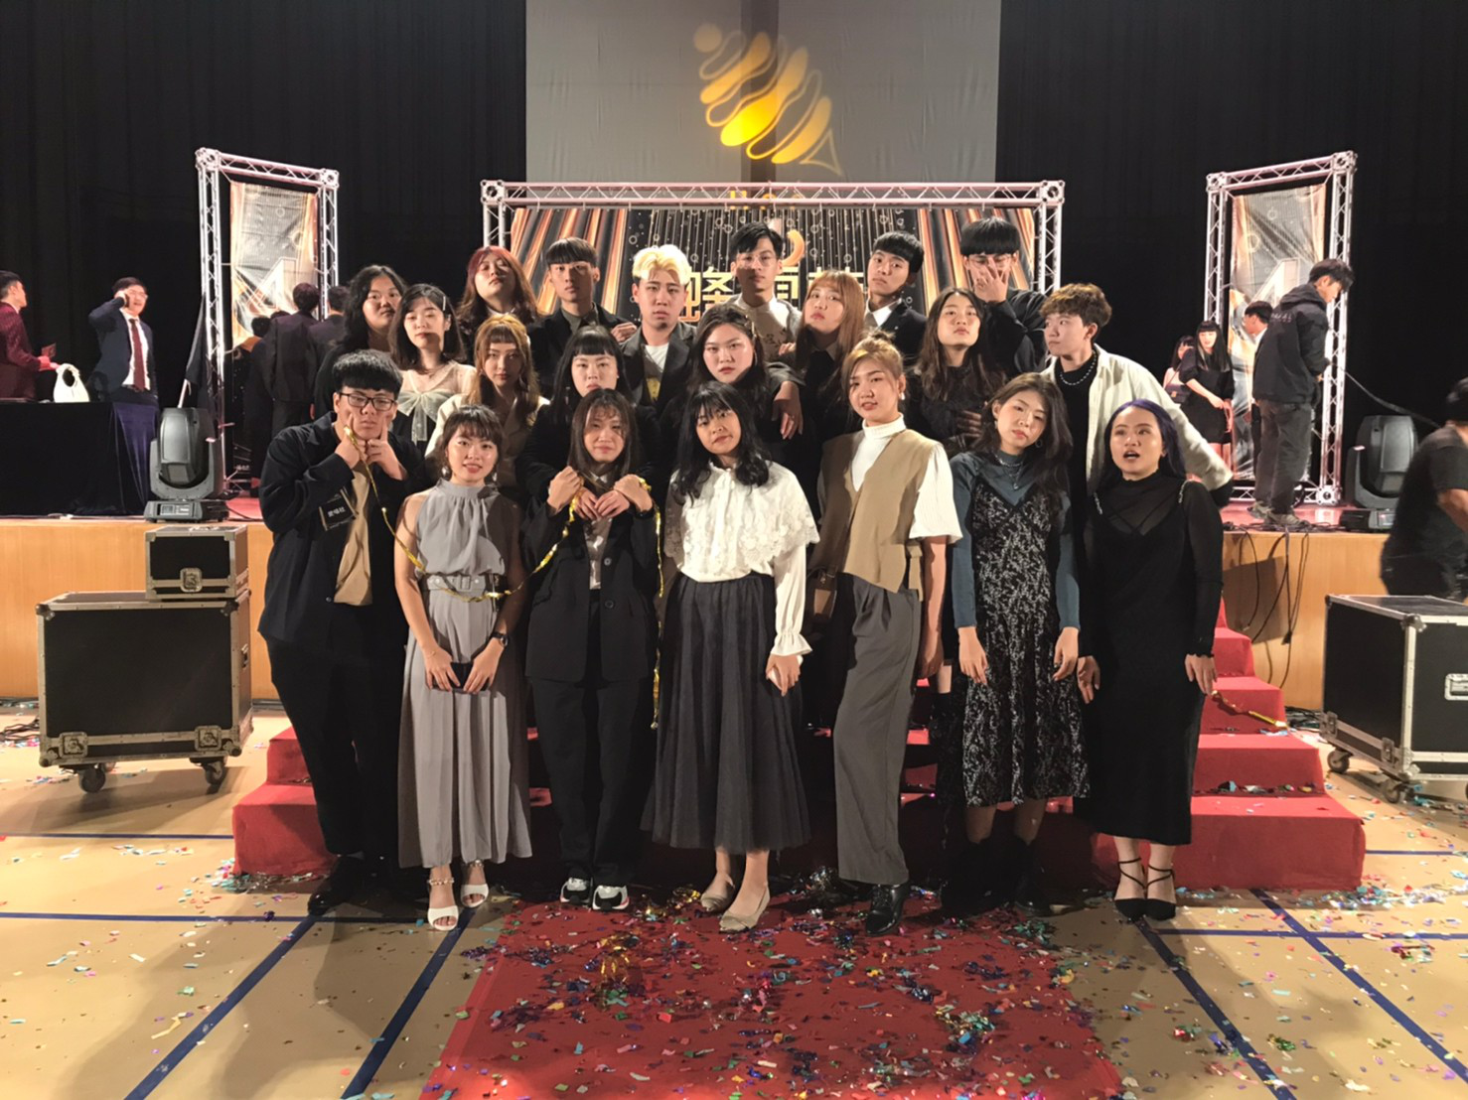
122,931
TRIPLE S Sing球崛起 just sing it 成果發表會
110年暑假社會服務營隊

Slide 19
Q＆A

Slide 20
122,931

Slide 21
END

